Slide 1
Eftersyn af brandtekniske installationer og passiv brandsikring
Sikkerhed i Almene Boliger
Brandteknisk Rådgivning :Thomas Larsen

Slide 2

Brandtekniske installationer
ABA-anlæg automatisk brandalarmanlæg
AVS-anlæg automatisk sprinkleranlæg
ATA-anlæg automatisk tryksætningsanlæg
Flugtvejs- og panikbelysningsanlæg
Røgalarmanlæg
Røgudluftning
ABV-anlæg Automatisk brandventilation
(AVA-IVA) varslingsanlæg
Ventilationsanlæg
ABDL-anlæg automatisk branddørslukningsanlæg
Brandmandselevator
Slangevinder
Stigrør

Slide 3
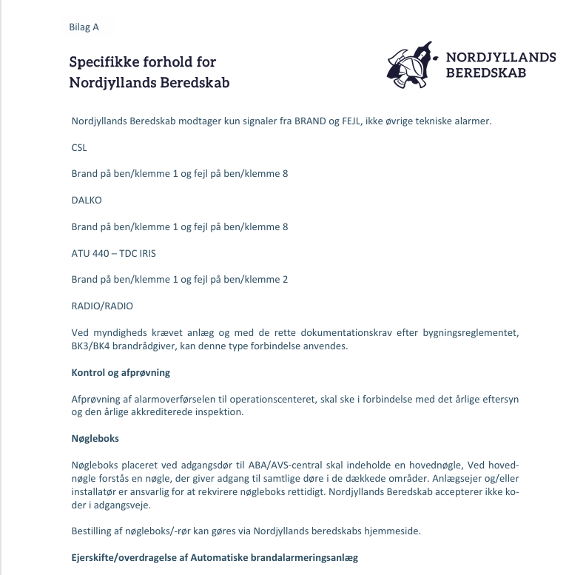
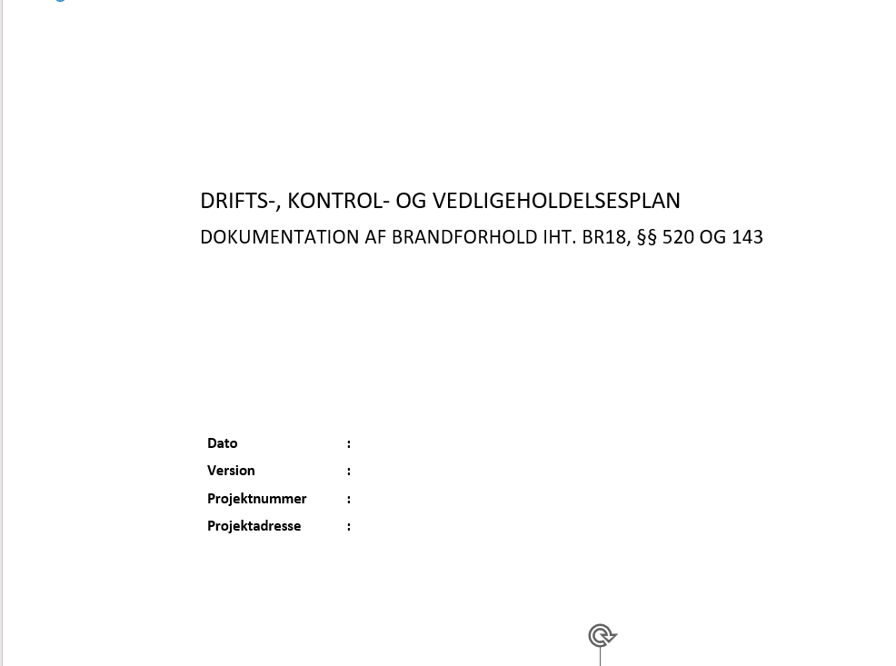
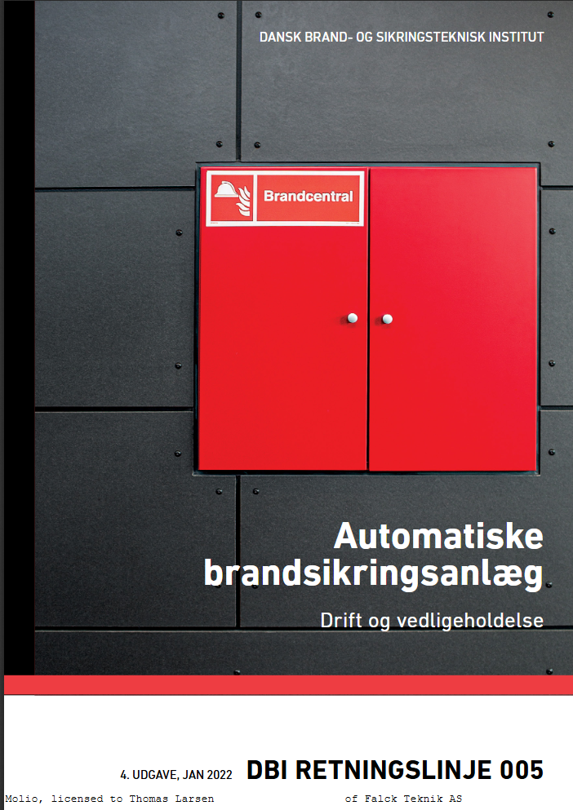
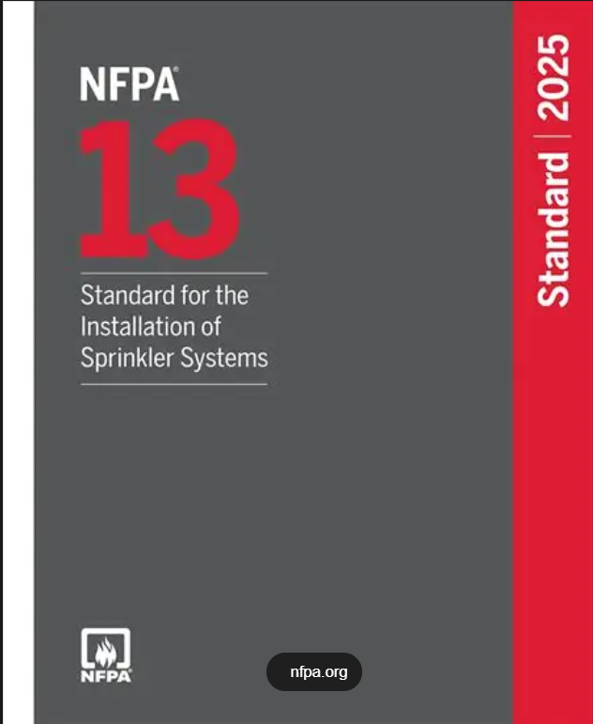
Materiale for kontrol af brandtekniske installationer
Godkendte byggesag.
Udarbejdet DKV-plan betinget i byggesagen.
BR18 vejledning til kapitel 5- Brand, kapitel 7.
Retningslinje for projekteret anlæg.
Tilslutningsaftale til beredskab.

Slide 4
Lovgivning
Eksisterende bygninger uden godkendt drift-, kontrol- og vedligeholdelsesplan skal drives, kontrolleres og vedligeholdes i henhold til Bygningsreglementets vejledning til kapitel 5 – Brand, kapitel 7.
BR18, § 141, stk. 4 stiller ikke krav om løbende akkrediteret funktionstest af brandtekniske installationer, der er etableret efter tidligere regler.
For disse anlæg kan eksisterende test- og inspektionsprocedure fortsætte, hvis det fremgår af byggetilladelsen.
Den akkrediteret funktionsafprøvning skal foretages iht. den projekteringsstandard installationen er projekteret efter, og i overensstemmelse med det akkrediteret inspektionsorgans retningslinjer og godkendelse.
Den fortaget kontrol, eftersyn og funktionsafprøvning skal kunne dokumenteres 5 år tilbage.
(Gældende fra marts 2021)

Slide 5
Opgaver for Driftsansvarlig
At alle installerede brandtekniske installationer, og komfortventilationsanlæg efterses og vedligeholdes.
At der føres logbøger eller logskemaer for kontrol og eftersyn af brandtekniske installationer.
At procedure ved fejl, nedbrud eller frakobling af brandsikringsanlæg følges.
At lave instruktion for alt fastansat personale, samt ejere, lejere og øvrige brugere, der til daglig færdes i bygningen.
Det er altid bygningsejer der er ansvarlig

Slide 6
Afprøvning af alarmoverførelsen til redningsberedskabet
BR18 vejledning til kapitel 5-Brand, kapitel 7
I forbindelse med aftalen om alarmoverførelsen til redningsberedskabet er der givet terminer for afprøvning af alarmoverførelsen. Denne kan variere fra ugentlig til årlig.

Slide 7
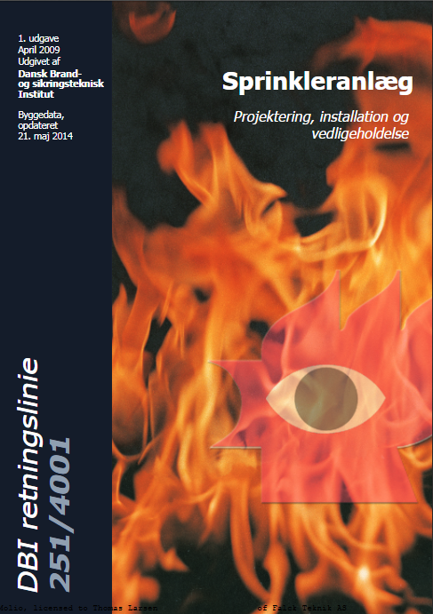

Kontrol trappesprinkling
Skal udføres i henhold til udarbejdet DKV-plan
Skal udarbejdes i henhold til BR18 vejledning til kapitel 5 brand- kapitel 7 punkt 7.5.2:
- ”Udover følgende beskrivelser for kontrol, eftersyn og vedligeholdelse skal retningslinjerne for kontrol, eftersyn og
vedligeholdelse, som angivet i den for sprinkleranlægget valgte projekteringsstandard, udføres”.

Slide 8
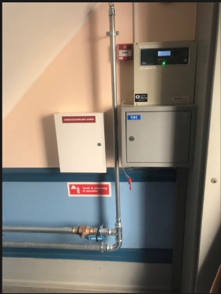
Kontrol jf. DBI retningslinje 251/4001 1. udgave april 2009
Kapitel 19.9.2
Afprøvning, drift og vedligeholdelse
Automatisk brandsikringsanlæg skal afprøves iht.
DBI Retningslinje 005, 3. udgave, maj 2008, bilag 1.
Kontrolintervaller 005:
Det kontrolleres dagligt at anlægget er i drift, uden fejlmeldinger og frakoblinger.
Der laves ugentlig funktionstest af anlægget.
Hver måned kontrolleres frirum til sprinkler samt adgang for redningsberedskabet.
Der udføres kvartalsvis funktionskontrol af vandstrømskontakter.
Service og inspektion:
Der skal udføres årlig serviceeftersyn af godkendt installationsfirma.
Der skal udføres årlig akkrediteret inspektion.

Slide 9
Kontrol jf. DBI retningslinje 251/4001 3. udgave december 2021
Kapitel 19.9.2
Afprøvning, drift og vedligeholdelse
Automatisk brandsikringsanlæg skal afprøves iht.
DBI Retningslinje 005, 4. udgave, jan 2022.
Kontrolintervaller 005:
Der skal ugentlig udføres funktionskontrol af pumper og sprinklercentral kontrol.
Der skal udføres kvartalsvis kontrol af dokumentation og adgangsveje for redningsberedskabet.
Service og inspektion:
Der skal årligt udføres serviceeftersyn af godkendt installationsfirma.
Der skal årlig udføres akkrediteret inspektion.
Brandteknisk Rådgivning

Slide 10
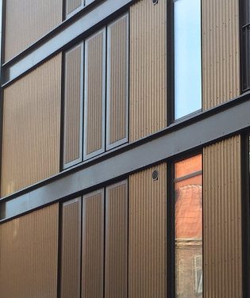
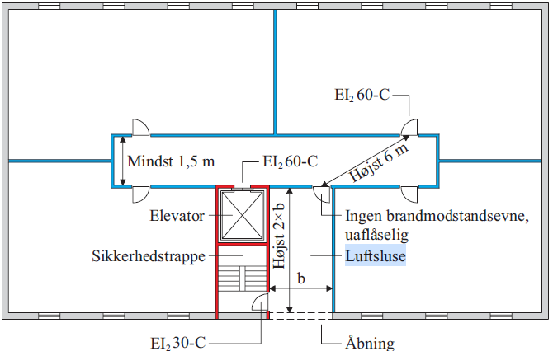
Brandventilation i luftsluse over 22 meter (ABV)
Brandventilationsanlægget installeres i luftsluse for at hindre røg- og brandspredning til flugtvejstrappe. Brandventilationsanlægget består af automatiske oplukkelige facadeelementer i luftslusen.
Automatisk brandsikringsanlæg skal afprøves iht.
Udarbejdet DKV-plan.
Projekteringsstandarten.
BR18 vejledning til kapitel 5- Brand, kapitel 7.
BR18 vejledning til kapitel 5- Brand, kapitel 7
Månedlig eftersyn af kontrolpanel for anlæg med selvstændig detektering.
Årligt serviceeftersyn udført af ABV-installationsvirksomhed.
Årlig akkreditering.
- Gælder kun ABV-anlæg fra efter 1. august 2014.
- Anlæg betinget i byggesag i BR18.

Slide 11
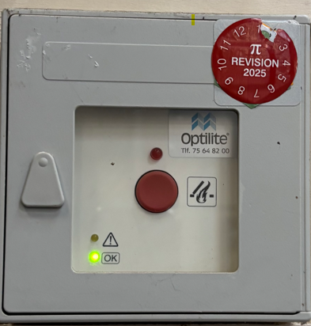
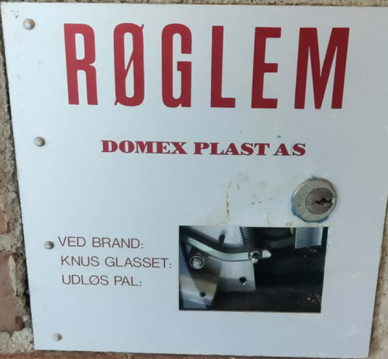
Røgudluftning-RU
Sikre redningsberedskabets indsatsmulighed ved at få fjernet røg fra de primære indsatsveje i en bygning, hvor de primære indsatsveje hovedsageligt er trapperum.
Årligt serviceeftersyn
Manuelt oplukkelige røgudluftningsåbninger åbnes.
Røgudluftningsåbninger åbner ved successiv aktivering af alle aktiveringstrykkene.
Markering og skiltning er intakt.

Slide 12
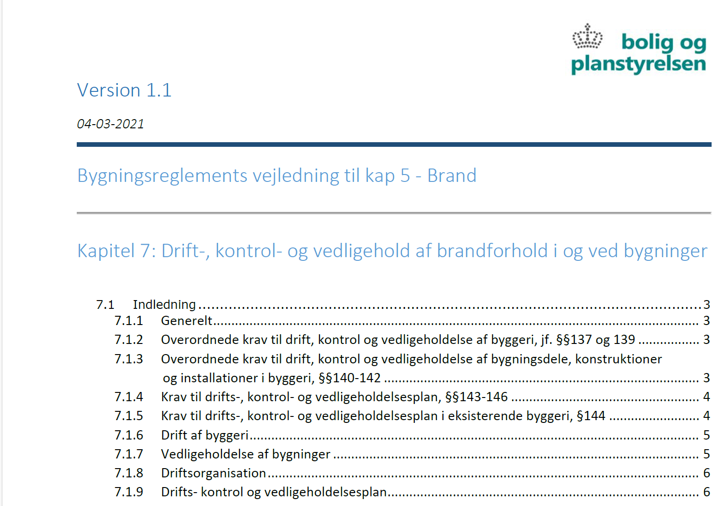
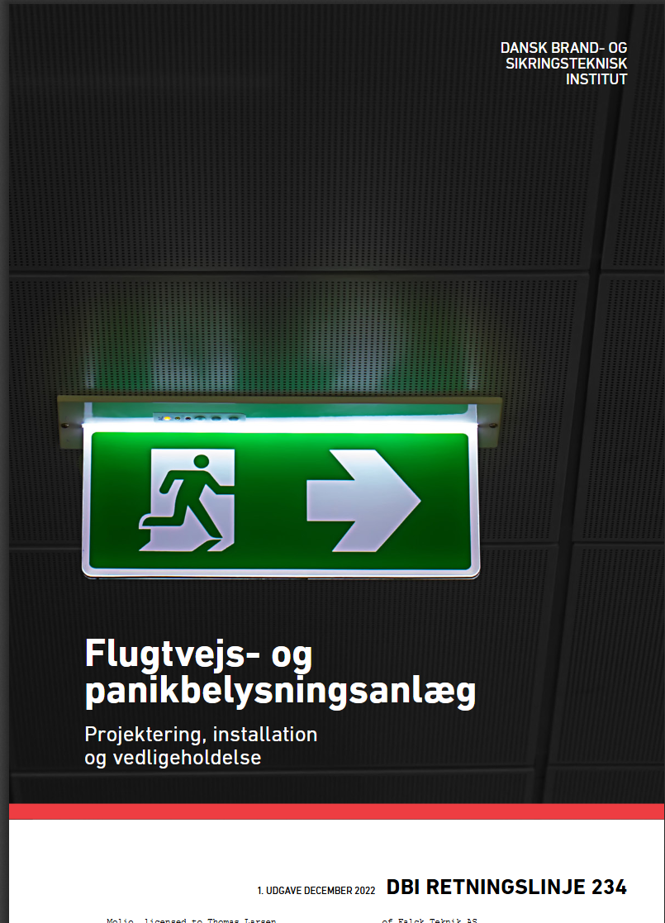
Flugtvejs- og panikbelysning
Projektering jf. BR18 vejledning til kapitel 5- Brand
DS/EN 1838 Belysning – Nødbelysning.
DS/EN 50172 Belysningssystemer til nødudgange.
DBI Vejledning nr. 34. Sikkerhedsbelysning.
Kontrol
Der skal månedligt laves funktionskontrol.
Der skal hvert halve år laves kontrol af backup strømforsyning.
Hvert 2. år skal der laves serviceeftersyn af autoriseret elinstallatørvirksomhed.
Der skal hvert fjerde år laves funktionsafprøvning af akkrediteret virksomhed.
Anlæg installeret efter DBI-retningslinje 234 1. udgave, december 2022
skal akkrediteres årligt jf. appendiks A afsnit 3.
Andre anlæg før 2018 skal typisk ikke akkrediteres.

Slide 13
Stigrør
Funktionen for et stigrør er, at redningsberedskabet kan fremføre slukningsvand i bygnings primære indsatsveje, men kan også installeres for at fremføre slukningsvand til andre lokaliteter.
Projektering
DBI-vejledning 38 1. udgave 2014.
Eksempelsamling 2012.
Gældende byggesag med evt. betinget DKV-plan.
Kontrol BR18 vejledning til kapitel 5- Brand, kapitel 7 med rettelsesblad 1.januar 2024
Der skal udføres halvårligt kontrol af udtagsventiler og slutdæksler.
( Er slutdæksler låst kan kontrol undlades.)
Der skal udføres årlig service.
Hvert 10. år skal der laves trykprøvning på 16 bar.
Stigrør monteret og godkendt før 2018 kan trykprøves efter tidligere gældende beskrivelse i byggesagen eller
udarbejdet DKV-plan.

Slide 14
Brandmandselevator
Før 1. januar 2024
Kvartalsvis kontrol og eftersyn.
Årligt akkrediteret funktionsafprøvning.
Efter 1. januar 2024
Kontrol udgået i BR18 vejledning til kapitel 5- Brand.

Slide 15
Passiv brandsikring

Slide 16
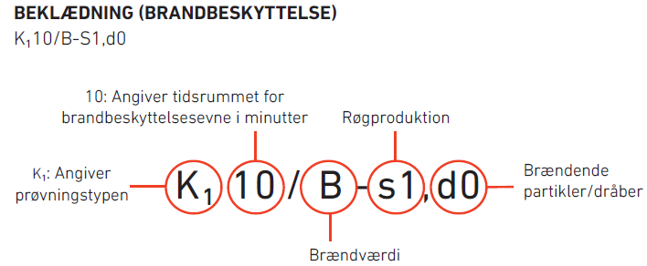
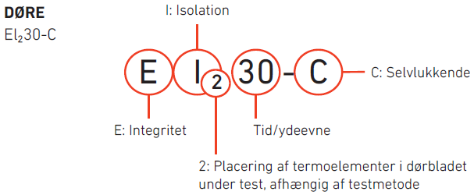
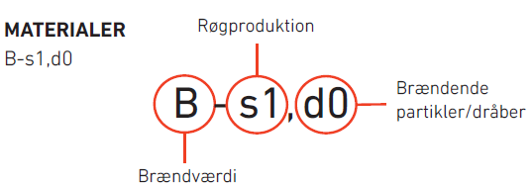
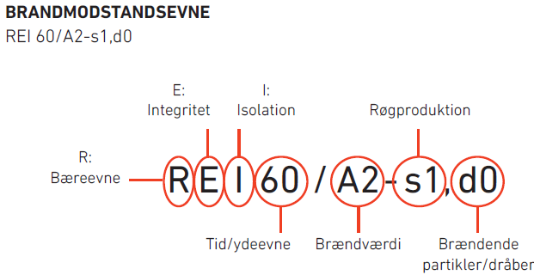
Klassifikation af byggevare

Slide 17
Kontrol af passiv brandsikring
Udarbejdet DKV-plan eller DV-plan
Kontrollen skal logføres i 5 år jf. BR18 vejledning til kapitel 5- Brand, kapitel 7 punkt 7.4.3
Kontrol af synlige og tilgængelige forhold
Brandsektions- og brandceller adskillelser, herunder at alle adskillende konstruktioner, installationer og brandtætninger er intakte.
Overflader på gulv, væg og loft.
Brandmæssige klassificerede vinduespartier.
Brandisolering og brandtætninger af kanal og rørføringer.
Tagdækning og tagisolering.
Branddøre, brandporte og flugtvejsdøre.
Redningsberedskabets brandveje og adgangsveje efterses.

Slide 18
Kontrol af gennemføringer
Gennemføringer i brandmæssige adskillelser af f.eks. kabler, rør og ventilationskanaler skal udføres, så adskillelsernes brandmæssige egenskaber ikke forringes.
Til kontrol anvendes følgende:
Byggesager fra før 1998.
DBI brandtætninger af gennembrydninger for installationer 1. udgave 1998.
DBI vejledning 31 2. udgave 2005.
BR18 vejledning til kapitel 5- Brand, kapitel 7.
BR18 vejledning til kapitel 5- Brand, kapitel 1, Generel sikkerhed ved brand.

Slide 19
Eksisterende forhold før 1998
1961 punkt 6.1.2
Ved åbninger til gennemføring af ledninger skal der omkring de enkelte gennemføringer tilvejebringes fuldstændig tæthed. Rørgennemføringer skal udføres med bøsning.
1982 kapitel 6 stk. 2
Ved åbninger til gennemføring af ledninger skal der omkring de enkelte gennemføringer tilvejebringes fuldstændig tæthed. Rørgennemføringer skal udføres med bøsning.
Gennemføringer af rør, kanaler og andre installationer skal lukkes tæt på en sådan måde, at sektionsafgrænsningen
brandmæssige egenskab ikke forringes.
BR95 6.4.3
Gennemføringer for installationer i brandvægge og brandsektionsvægge skal lukkes tæt, så adskillelsernes brandmæssige egenskaber ikke forringes.

Slide 20

Eksisterende forhold 1998 - 2018
Vejledningen er et samlet opslag af god praksis og valg, ved udførelse samt vedligeholdelse af brandtætninger til kabler, rør, ventilationskanaler og lignede. Vejledningen tager udgangspunkt i BR95.
Vejledningen er trukket tilbage af DBI, og kan ikke længere anvendes i
byggeri opført i henhold til bygningsreglement BR18.
Vejledningen kan anvendes til kontrol af eksisterende godkendte brandlukninger
lavet i henhold til BTV 31 betinget i byggeri før 2018.
Eksisterende lukninger som skal repareres kan lukkes som godkendt i BTV 31.
Såfremt der er anvendt MK-godkendte produkter efter BTV 31
skal der være opsat mærkat.
Der er særlige undtagelser til gennemføringer i etageejendomme.
Er der anvendt brandlukningsmateriale skal det være monteret jf.
leverandørens anvisninger.

Slide 21
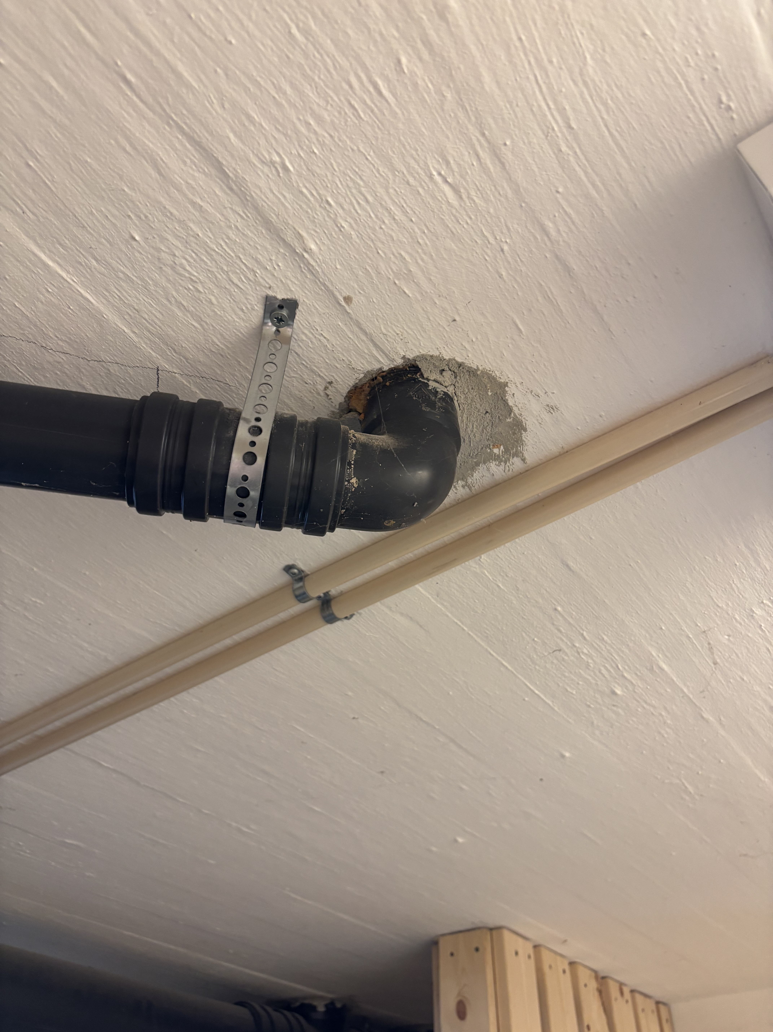
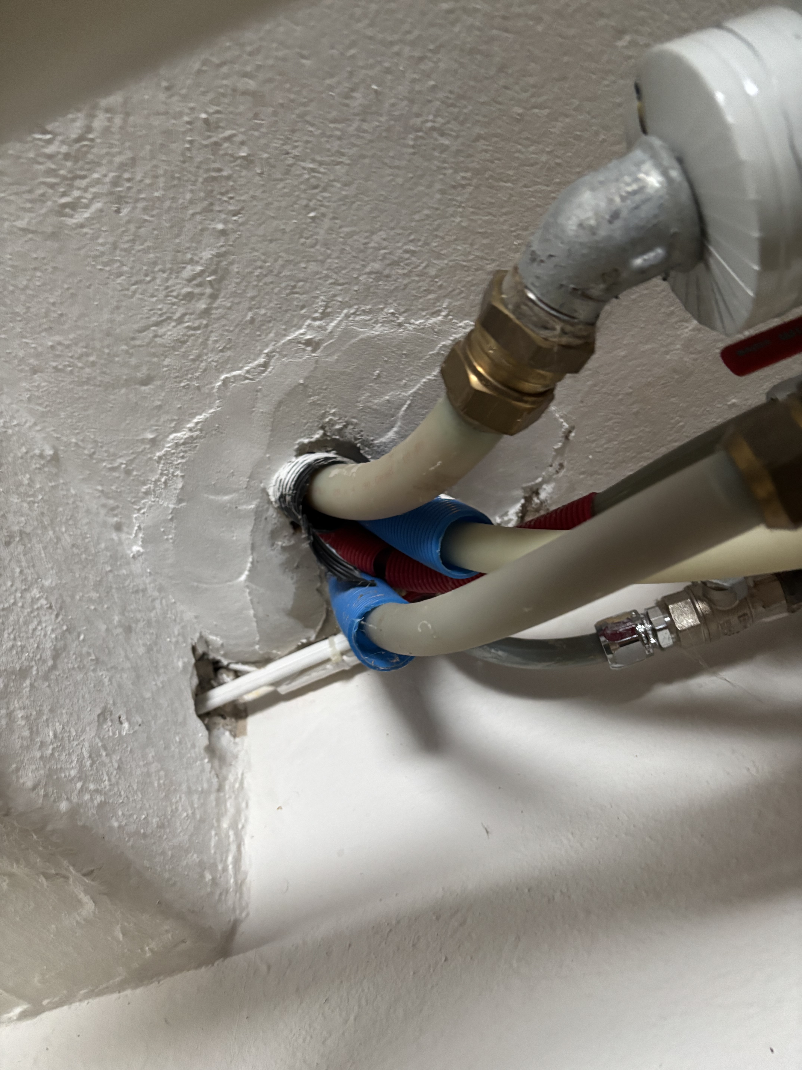
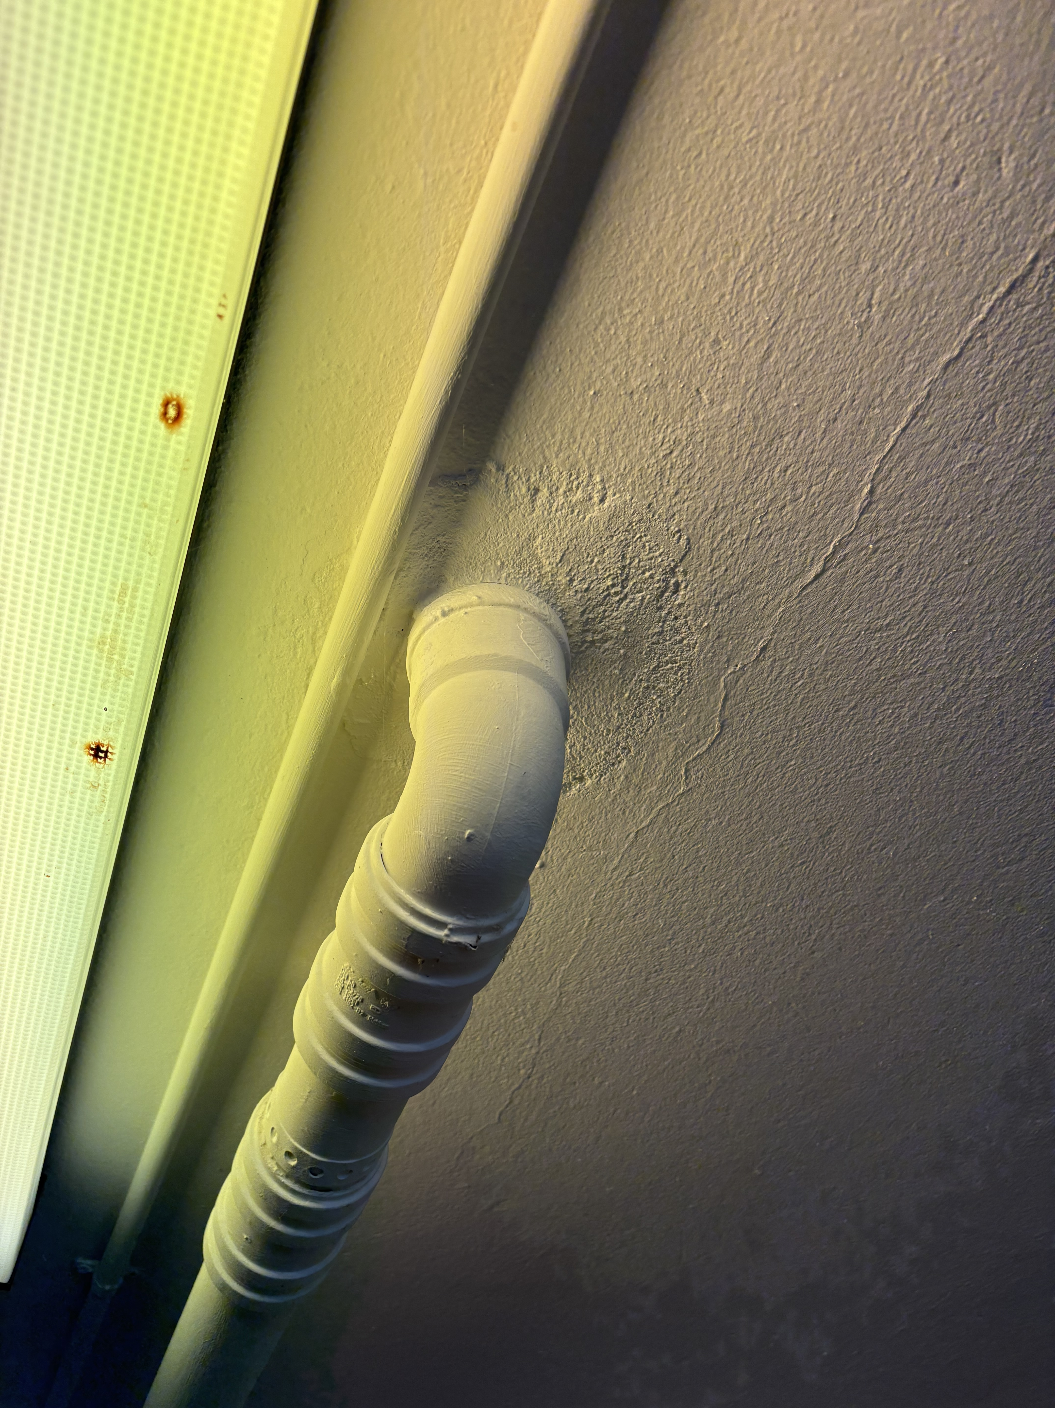
Eksisterende forhold 1998 - 2018
Plastrør
Vandførende rør
Stålrør

Slide 22
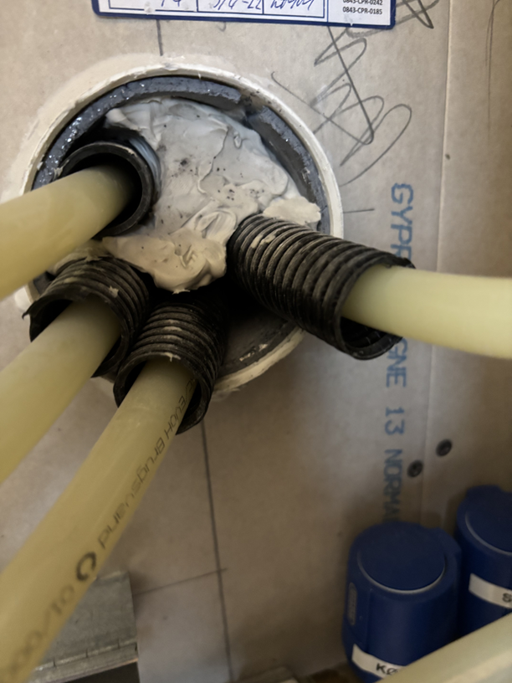
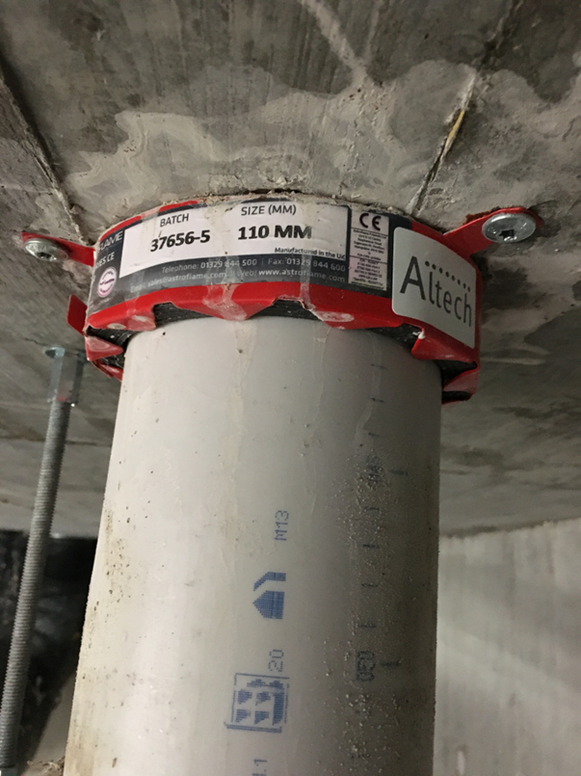
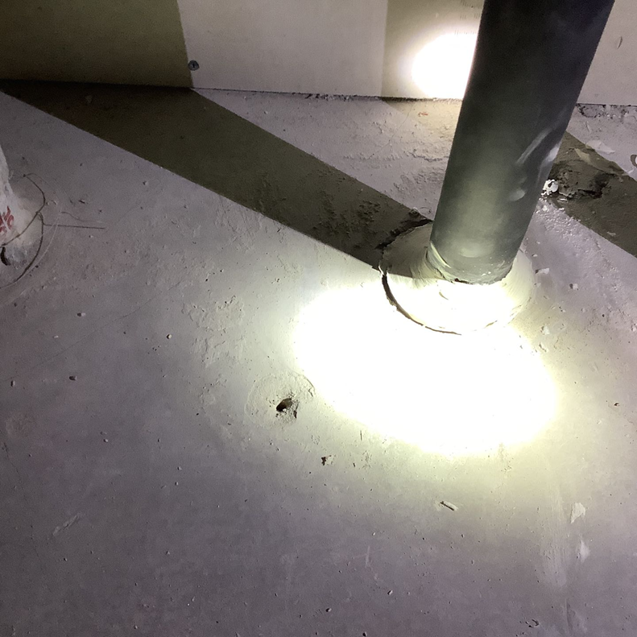
Kontrol af gennemføringer efter BR18
Kontrol af synlige- og tilgængelige forhold
Kontroller om fuger er løse eller har større revner.
Kontroller om der er hul i brandplade.
Kontroller om manchet eller brandbøsning er fastgjort.
Kontroller om isolering er intakt.
Kontroller om installationen er udført korrekt jf. installationsvejledningen.
At der er anvendt godkendt materiale.
BYGNINGSEJER ER OGSÅ ANSVARLIG FOR GENNEMFØRINGER
SOM IKKE ER SYNLIGE OG TILGÆNGELIGE
Over nedsænket loft
I teknikskakt
I kælder i etagedæk

Slide 23
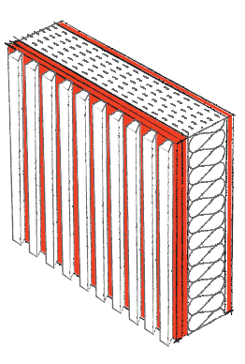
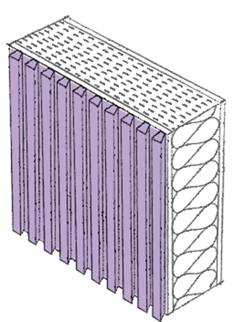
Beklædning
Indvendig vægbeklædning er den yderste del af en lodret bygningsdel som yder beskyttelse til bagvedliggende
materiale
Egenkontrol
Det kontrolleres at beklædningen ikke er i stykker.
Indvendig komplettering
Komplettering er monteret uden på en beklædning og er oftest anvendt som lyd regulering.
- B s1,d0 eller D-s2,d2.

Slide 24
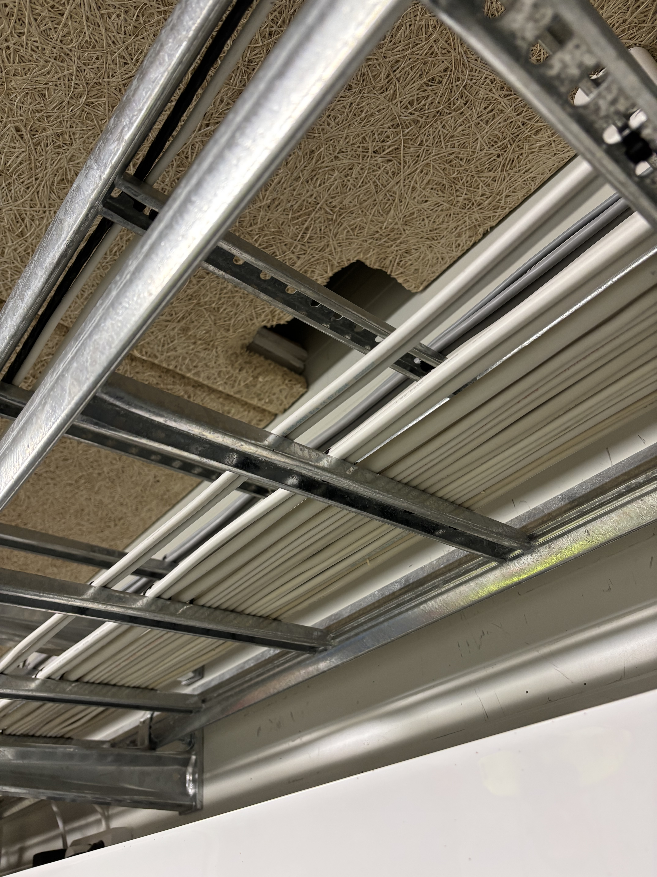
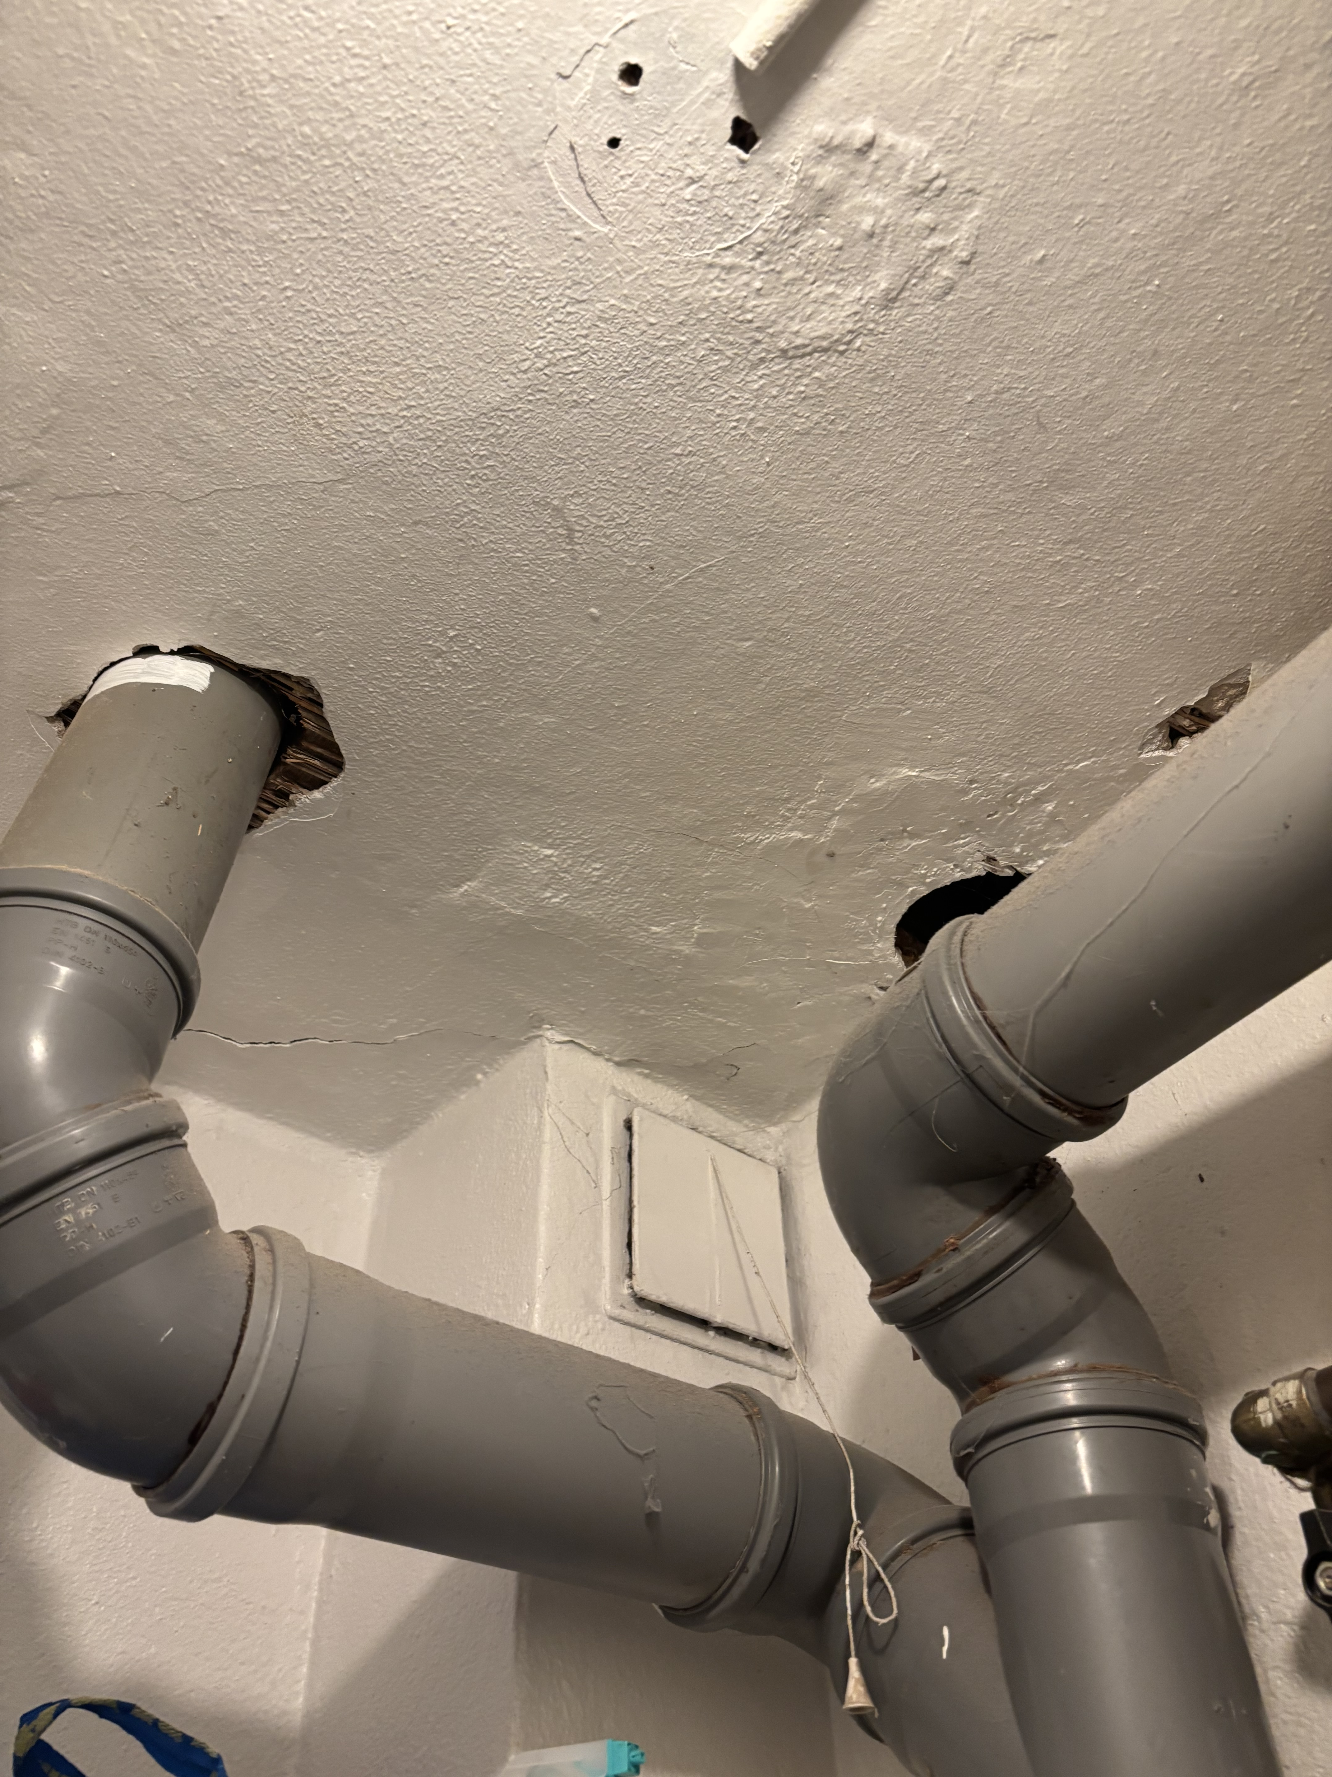
Indvendig loft beklædning
Loftbeklædning er den nederste del af en vandret/skråtstillet bygningsdel. Beklædningen skal yde brandbeskyttelse til bagvedliggende materiale.
Egenkontrol
Det kontrolleres kravet i brandstrategi eller byggesag er overholdt
Evt. puds ikke er faldet ned fra loftet i ældre ejendomme.
Hjælpemidler:
Byggesag før 2018.
Brandstrategi.
DKV-plan betinget i byggesagen.

Slide 25
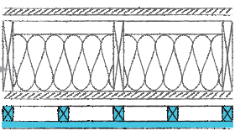
Indvendig nedhængt loft
Nedhængt loft er placeret under indvendig loftbeklædning, og må ikke bidrage til brand- og røgspredning.
Egenkontrol
Det kontrolleres at materiale og ophængningssystem er følgende:
Anvendelseskategori 1-6 : B s1,d0
Hjælpemidler:
Byggesag før 2018.
Brandstrategi.
DKV-plan betinget i byggesagen.

Slide 26
Tak for i dag

